Slide 1


Manual para el uso
educativo de

Slide 2

El siguiente manual persigue proporcionar instrucciones sencillas para el uso de SlideShare por parte de los docentes y alumnos
Manual para el uso educativo de

Slide 3
SlideShare es un espacio gratuito en la web que permite a los usuarios cargar presentaciones de series de diapositivas tales como las creadas en programas como Microsoft PowerPoint u OpenOffice. Las mismas son convertidas automáticamente por SlideShare a formato Flash lo que permite su visualización online.
Admite archivos de presentaciones de diapositivas, documentos de texto, PDF hasta un máximo de 100 MB.
Manual para el uso educativo de

Slide 4
En los siguientes apartados se listan los pasos que deben seguirse para obtener una cuenta en este sitio web, acceder a una cuenta, subir un archivo y finalmente buscar y reproducir una presentación.
Manual para el uso educativo de

Slide 5
I. ¿Cómo obtener una cuenta
En SlideShare?
Manual para el uso educativo de

Slide 6
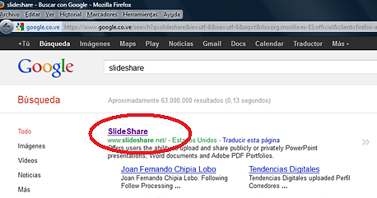
  Paso 1: Abra el explorador de su preferencia.
  Paso 2: Coloque slideshare.net
Manual para el uso educativo de

Slide 7
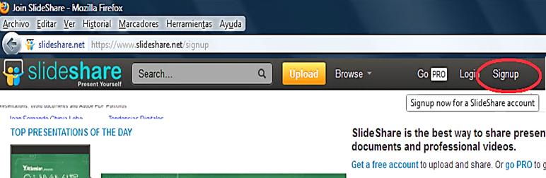
  Paso 3: Haga clic en el icono “Signup”.
Manual para el uso educativo de

Slide 8
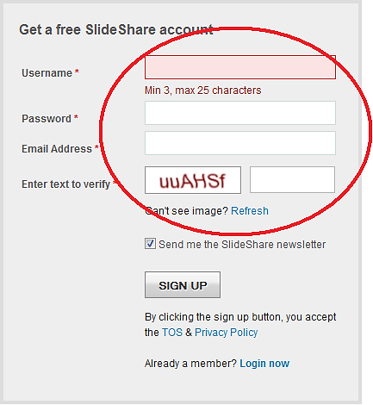
  Paso 4: Suministre datos de: nombre de usuario, contraseña y dirección de correo electrónico.
  Paso 5: Complete la casilla de verificación.
Manual para el uso educativo de

Slide 9
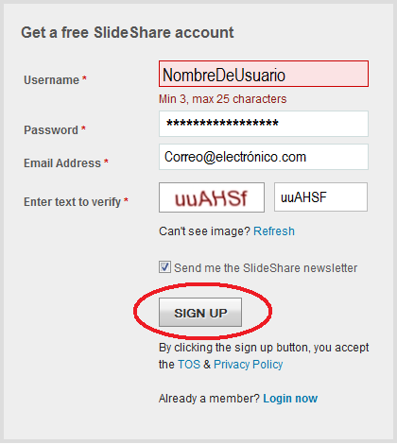
  Paso 6: Haga clic en “Sign Up”.
  Nota: Haciendo en “TOS & Privacy Policy” encontrará las condiciones y términos de uso de SlideShare.
Manual para el uso educativo de

Slide 10
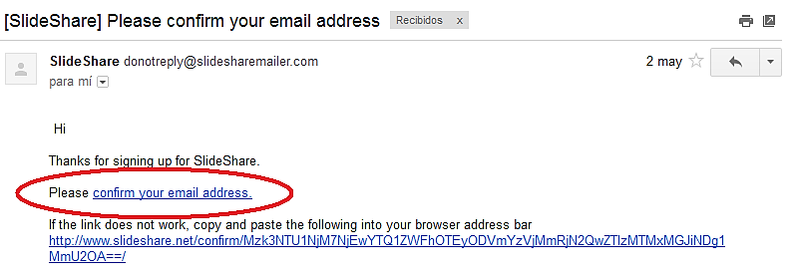
  Paso 7: Abra su cuenta de correo, donde encontrará un mensaje cuyo asunto será: “[SlideShare] Please confirm your email address”.
  Paso 8: Haga clic en el link que se encuentra en el cuerpo del mensaje.
Manual para el uso educativo de

Slide 11
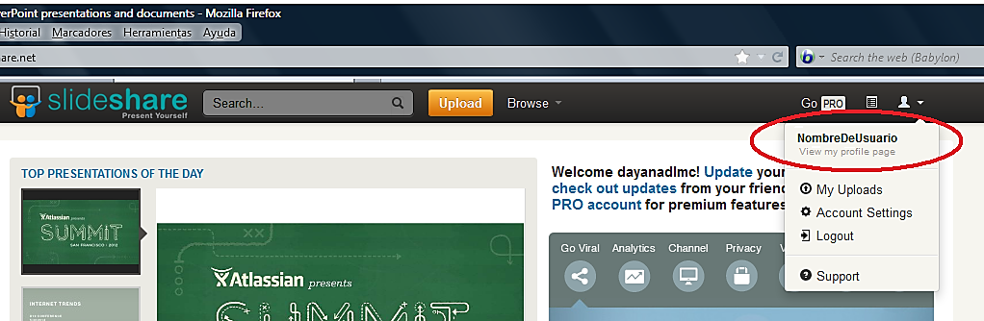
  Paso 9: Se abrirá una ventana que contiene el sitio web SlideShare. En la parte superior derecha podrá observar su nombre de usuario.
Una vez completados estos pasos se habrá creado con éxito una cuenta de usuario en SlideShare.
Manual para el uso educativo de

Slide 12
II. ¿Cómo acceder a
una cuenta en SlideShare?
Manual para el uso educativo de

Slide 13
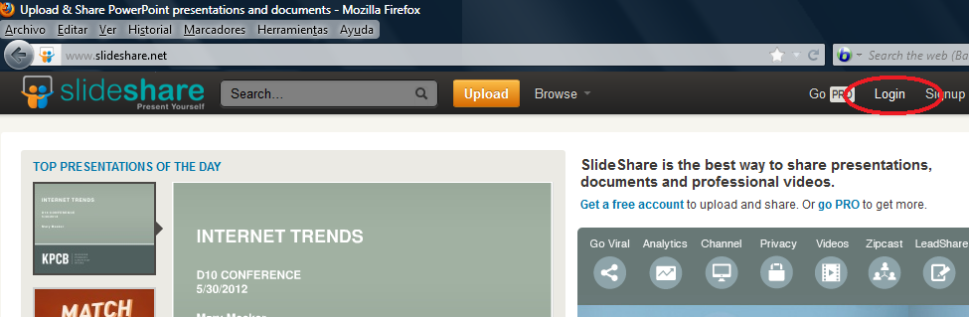
  Paso 1: Abra el explorador de su preferencia. Diríjase a la barra de direcciones y coloque www.slideshare.net
  Paso 2: Haga clic en el icono “Login”
Manual para el uso educativo de

Slide 14
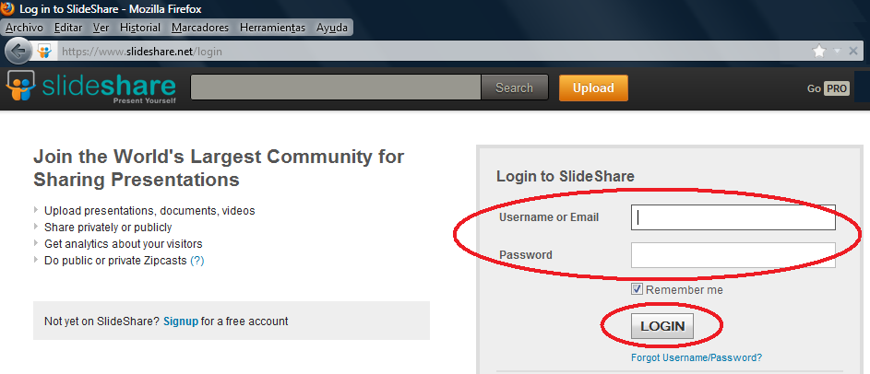
  Paso 3: Complete datos: nombre de usuario o correo electrónico y contraseña.
  Paso 4: Haga clic en “Login”
Manual para el uso educativo de

Slide 15

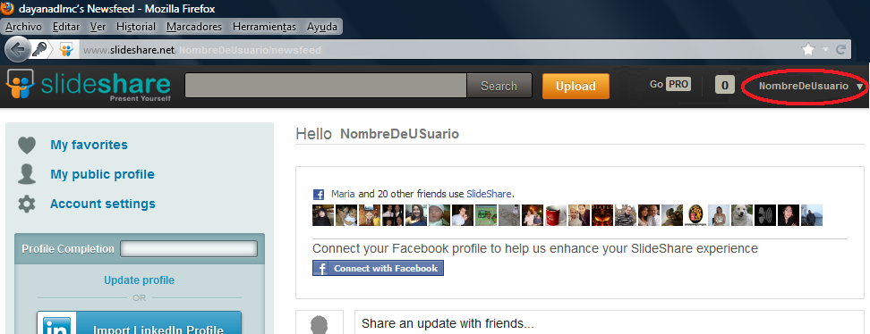
  Paso 5: En la parte superior derecha podrá leer su nombre de usuario.
A partir de este paso se ha accedido a una cuenta SlideShare y se podrá publicar un archivo, buscar una presentación, conectarse con amigos que también usan SlideShare, editar el perfil.
Manual para el uso educativo de

Slide 16
III. ¿Cómo subir un archivo
en SlideShare?
Manual para el uso educativo de

Slide 17
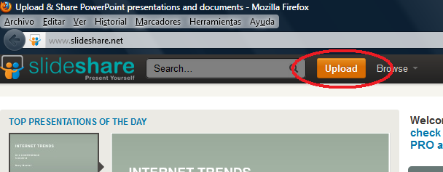
  Paso 1: Acceda a una cuenta en SlideShare. Seguir los pasos enumerados en la sección II.
  Paso 2: Haga clic en el icono “Upload”
Manual para el uso educativo de

Slide 18
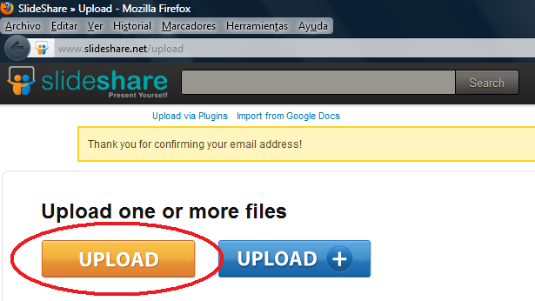
  Paso 3: Seleccione “Upload” que permite cargar un único archivo.
  Nota: el icono “Upload +” permite cargar simultáneamente múltiples archivos pero solo se encuentra disponible para usuarios con cuenta tipo PRO, la cual es paga.
Manual para el uso educativo de

Slide 19
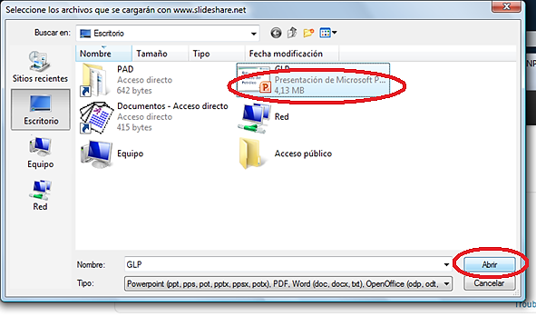
  Paso 4: Seleccione el archivo que desea subir.
  Paso 5: Haga clic en “Abrir”
Manual para el uso educativo de

Slide 20
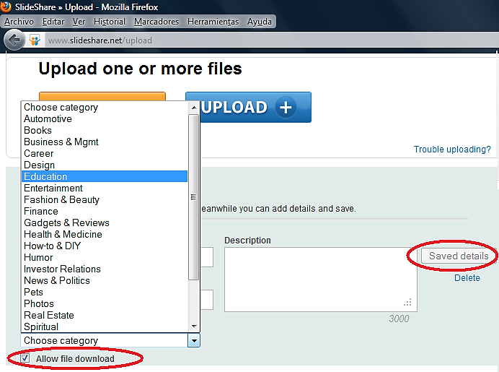
  Paso 6: Complete información referente al archivo: título, etiquetas, categoría y una breve descripción del contenido.
  Paso 7: Marque la casilla de chequeo si desea permitir la descarga del archivo.
Manual para el uso educativo de

Slide 21
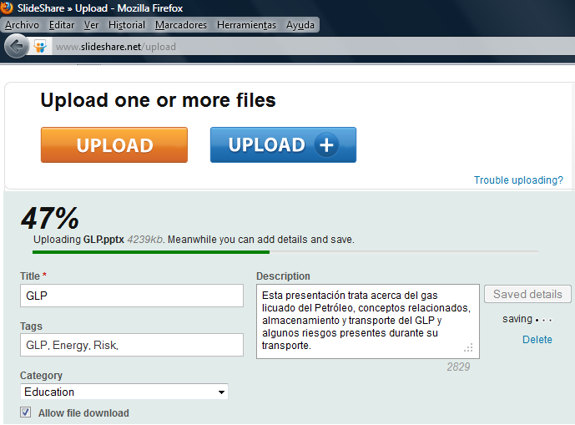
  Paso 8: Espere mientras se completa la carga del archivo y se convierte a formato Flash.
Manual para el uso educativo de

Slide 22
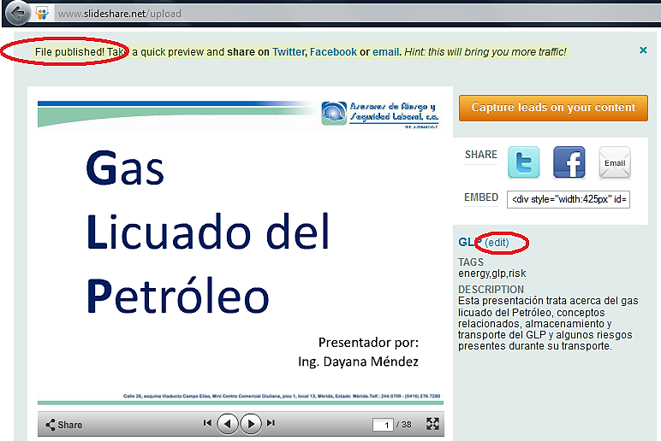
  Paso 9: Aparecerá un mensaje notificando que el archivo ha sido publicado. Si así lo requiere puede modificar la información del archivo haciendo clic en “Edit”.
Manual para el uso educativo de

Slide 23
IV. ¿Cómo buscar un archivo
en SlideShare?
Manual para el uso educativo de

Slide 24
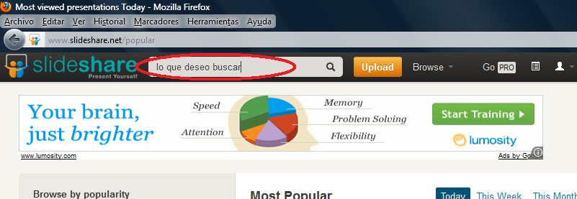
  Paso 1: Acceda a una cuenta en SlideShare.
  Paso 2: Escriba el nombre alusivo a la búsqueda que desea realizar en la barra superior y presione “Enter”
  Nota: este paso no es limitante. Puede realizar la búsqueda sin poseer cuenta SlideShare.
Manual para el uso educativo de

Slide 25
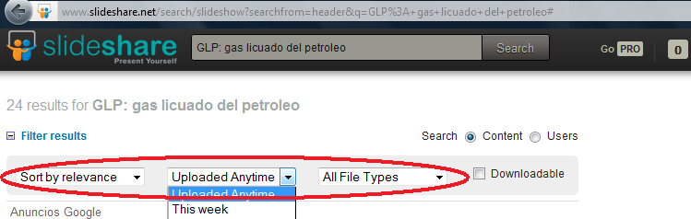
  Paso 3: SlideShare dispone de una serie de opciones para filtrar la búsqueda: Filtrar por: relevancia, tiempo en que fue subido y/o tipo de archivo.
  Paso 4: Haga clic en la presentación de su interés
Manual para el uso educativo de

Slide 26
Sugerencias para la aplicación en la educación
de SlideShare
Manual para el uso educativo de

Slide 27
La herramienta SlideShare permite compartir presentaciones de diapositivas de manera online. Su uso es sencillo y sólo se requiere de archivo(s) de presentación de diapositivas, poseer una cuenta en el sitio www.slideshare.net y seguir unos pasos relativamente fáciles.
Manual para el uso educativo de

Slide 28
Docentes y alumnos pueden apoyarse y complementar sus prácticas presenciales al hacer uso de esta herramienta; permitiendo al docente colocar la información dada en el aula de clase, información nueva o que complemente lo visto en la clase presencial.
Manual para el uso educativo de

Slide 29
Por otra parte los alumnos pueden realizar síntesis de algún tema en particular y compartir la dirección web con el profesor y sus compañeros para realizar una retroalimentación de la misma, pues la herramienta permite realizar comentarios sobre la presentación que ha sido publicada.
Manual para el uso educativo de

Slide 30
Una vez subido el archivo es posible disponer de una dirección web lo que permitirá su visualización online, descargarlo, compartirlo a través de correo electrónico y/o adjuntarlo en una página web.
Manual para el uso educativo de

Slide 31
Esta herramienta permite:
  Compartir información.
  Ver presentaciones de diapositivas desde cualquier PC con conexión a internet.
  Enviar presentaciones de varios megas que son difíciles enviar por correo electrónico.
  Realizar comentarios referentes al tema tratado en las diapositivas por parte de los usuarios.
Manual para el uso educativo de

Slide 32
Como desventaja de SlideShare se tiene el hecho de que se pierden las animaciones que pudieran contener las diapositivas.
Por otra parte, para que el uso de SlideShare sea productivo es necesario que las diapositivas sean lo suficientemente explícitas debido a la ausencia del presentador que amplíe la información.
Manual para el uso educativo de

Slide 33
Una herramienta adicional es el SlideCast la cual permite añadirle audio a una presentación colocada en SlideShare mediante la sincronización del archivo de audio con las dispositivas.
Manual para el uso educativo de

